Slide 1


2022
C语言版
数据结构
DATA STRUCTURE

Slide 2
06
树

Slide 3

学习目标
掌握树的定义及其基本操作。
掌握二叉树的定义、性质和存储结构，以及二叉树的遍历。
理解线索二叉树的定义和基本操作。
掌握树的存储结构，树、森林和二叉树的转换，以及树和森林的遍历。
掌握哈夫曼树的定义、构造和编码。
4

Slide 4
思政目标
通过对树和二叉树的学习，编写相关程序，通过调试程序培养学生面对问题时统筹规划的能力。培养学生相互协作的能力与团队精神，使学生初步建立计算思维能力。

Slide 5
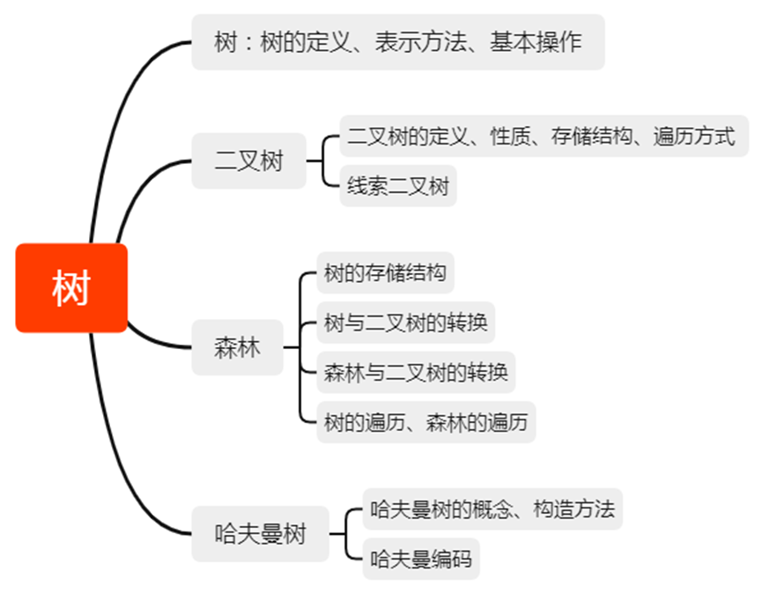
知识脉络图

Slide 6
6.1树的基本概念
6.1.1 树的定义
（1）树的定义
树(Tree)是n个结点的有限集合（n≥0），n=0时，有零个结点，称作空树, n>0时，称作非空树,对于一棵非空树应满足:
①有且只有一个叫做根(Root)的结点,根结点没有前驱结点;
②n>1时,其余n—1个结点可以划分成m(m>0)个互不相交的有限子集 T₁,T₂,…,T_{m},其中每一个子集T_{i}也是一棵树(1≤i≤m ),叫做根的子树。

Slide 7
（2）树的基本术语
● 结点:包含一个数据元素及若干指向其子树的分支。
● 结点的度：一个结点拥有的子树的数目。如在图6-1中,结点E的度为2。
● 树的度：树中各结点的度的最大值。如在图6-1中,树的度为3(结点C 的度是3,为所有结点中的度的最大值)。
● 叶子结点:度为0的结点,即没有后继的结点,也称为终端结点。如在图6-1中,F、G、I、J、K、L、M 都是叶子结点。
● 分支结点:度不为0的结点,也叫做非终端结点。如在图6-1中,B、C、D、E、H属于分支节点。
● 孩子:结点的子树的根叫做孩子。如在图6-1中,结点 B的孩子是E、F。
● 双亲:一个结点的直接前驱称为该结点的双亲。如在图6-1中,结点C是G、H、I的双亲。

Slide 8
6.1.2 树的表示方法和基本操作
（1）树的表示方法
  广义表表示法
  树的凹入表示法
  树的嵌套集合表示法

Slide 9
（2）树的基本操作
InitTree(T)：初始化一棵空树T。
CreateTree(T)：给出树T的定义。
ClearTree(T)：将树T清空。
DestroyTree(T)：销毁树T。
TreeEmpty(T)：若树T为空,则

Slide 10
6.2二叉树
二叉树是一种特殊的树形结构，很多实际应用的问题抽象出来都是二叉树的数据结构形式。相比于一般的树,二叉树更加有规律性,并且其存储结构和算法都比较简单,因此二叉树是一种非常重要的树型结构。

Slide 11
6.2.1二叉树的定义
二叉树是每个结点至多只有两棵子树的树型结构,是n个节点的有限集合(n≥0),它或者由空树(n=0时)组成,或者由一个根节点及两棵互不相交且分别称为该根节点的左子树和右子树的二叉树组成。
二叉树与树一样是递归的，另外二叉树具有如下两个特点：
①二叉树任意节点的度小于等于2。
②二叉树任意节点至多有两棵子树，而且两棵子树有左、右之分,次序不能颠倒。

Slide 12
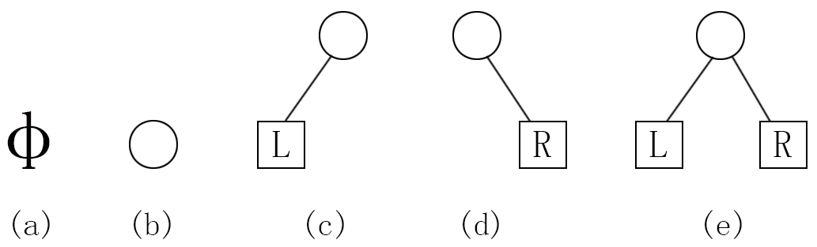
二叉树的5种形态

Slide 13
下面介绍两种特殊的二叉树
(1)满二叉树
(2)完全二叉树
若有二叉树，其所有结点的位置编号分别与同深度的满二叉树相应位置的结点编号一一对应，则该二叉树叫做完全二叉树。

Slide 14
6.2.2二叉树的性质
性质1:非空二叉树的第i层上最多有2i-1个节点(i≥1)。
性质2:深度为k的二叉树至多有2k-1个节点(k≥1)。
性质3:在任意非空二叉树中,若叶子节占(度为0)数为n0,度为2的节点数为n2则有n0=n2+1
性质4:具有n个节点的完全二叉树的深度为⌊log_2⁡n ⌋+1(⌊x⌋表示不大于x的最大整数)。
性质5：

Slide 15

6.2.3二叉树的存储结构
二叉树是一种非线性存储结构，每个结点最多可以有两个后继，通常有两种存储结构，顺序存储结构和链式存储结构。
（1）顺序存储结构
二叉树的顺序存储结构就是用一组地址连续的存储单元按照从上至下、从左至右的顺序依次存储二叉树中的结点。通常用一维数组来描述。

Slide 16
（2）二叉树的链式存储表示
根据二叉树中结点指针个数的不同,可以使用两种链式存储结构，二叉链表和三叉链表。在链式存储结构中，不但要存储结点的数值，还要存储结点之间的逻辑关系。
①二叉链表
②三叉链表

Slide 17
6.2.4遍历二叉树
对于二叉树这种数据结构，在实际应用中，经常需要对树中的各个结点按照某种顺序逐个进行处理，这就涉及到了二叉树的遍历。
（1）遍历的定义
（2）二叉树的遍历方法

Slide 18
6.2.5线索二叉树
(1)线索二叉树的定义
（2）二叉树的线索化

Slide 19
6.3树和森林
6.3.1树的存储结构
（1）双亲表示法
（2）孩子表示法
（3）双亲孩子表示法
（4）孩子兄弟表示法

Slide 20
5.2.2广义表的存储结构
6.3.2树、森林和二叉树的转换
（1）树与二叉树的转换
（2）森林与二叉树的转换

Slide 21
6.3.3树和森林的遍历
（1）树的遍历
根据访问根结点和访问子树的顺序不同，树的遍历方法分为先根遍历和后根遍历两种方式。
1)先根遍历
2)中根遍历

Slide 22
6.4哈夫曼树
6.4.1哈夫曼树的基本概念
哈夫曼树在实际应用中运用非常广泛，它是由麻省理工学院的一个名字叫哈夫曼的博士提出的，哈夫曼树是一种特殊的二叉树。

Slide 23
6.4.2哈夫曼树的构造
由哈夫曼树的相关定义可知,一棵二叉树要想使带权路径长度最小,一定要使权值越大的叶子结点越靠近根结点,而权值越小的叶子结点越远离根结点。

Slide 24
6.4.3哈夫曼编码
哈夫曼树在实际应用中运用的十分广泛,最典型的就是在编码技术上。利用哈夫曼树,可以在保证数据量不变的情况下,得到平均长度最短的编码。因此,哈夫曼编码技术在数据压缩技术中具有十分重要的作用。
在数据通信中就经常要将传送的文字转换成由二进制0、1组成的二进制串，我们以此为例来说明哈夫曼编码的实现方法。

Slide 25
6.5单元实训
应用案例【1】
在一些高级语言的系统中，会将表达式以二叉树的方式存储在数组中，例如存储3*9+7/2这样一个表达式，下面以递归的方式建立表达式的二叉树结构，再输出其前序、中序、后序遍历结果，并计算表达式的值。
案例分析：首先按照表达式构造一棵二叉树，然后输出这棵树的前序、中序、后序遍历结果，最后计算和输出表达式的值。

Slide 26
6.5单元实训
应用案例【2】
学生通讯录管理通常包含的几个功能有新建、插入、删除、读取、查询等。通讯录中学生的信息有学号、姓名、出生日期、性别、电话和地址等。由于篇幅限制，本案例中只处理了学生信息的显示和查找功能。
案例分析：利用二叉树的链式存储结构来实现，定义一个学生类型的结构体存储学生基本信息，使用先序遍历显示学生信息，按照学生的学号进行查询信息。

Slide 27
6.5单元实训
应用案例【3】
假若一个文件中只有8个不同的字符，各个字符出现的次数分别是2、5、9、11、17、19、21、24。利用哈夫曼树为各字符编码，以达到节省存储空间的目的。
案例分析：一般情况下,一个系统中的字符内部编码是等长的,比如,西文字符的长度是8位，汉字的编码长度是16位，在这样的情况下，是没有压缩可言的。但是，如果给各字符的编码不等长，就可以实现压缩。压缩方法可以借助于哈夫曼树来实现。首先,将所给出的各字符的个数作为权值来构造一棵哈夫曼树,然后依此编码可以得到哈夫曼编码,这样的编码就可以作为节省空间的新编码。具体求解如下:
①按照所给数据集{2,5,9,11,17,19,21,24}构造一棵哈夫曼树如图所示。

Slide 28
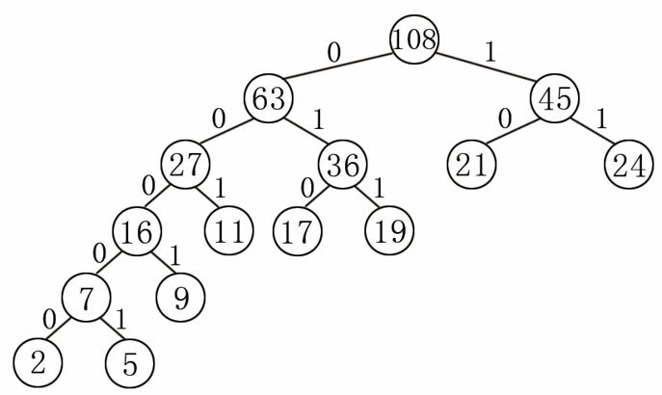
构造一个哈夫曼树

Slide 29
6.6课后练习
一、选择题
1.共有3个结点的二叉树有（ ）种二叉树的形式。
A. 1
B.3
C.5
D.6

Slide 30
2.某二叉树的深度为h，那么二叉树最多有（ ）个结点。
A.2k
B.2^{k}-1
C.2k-1
D.2^{k-1}

Slide 31
3.某二叉树的先根遍历序列为CEDBA，中序遍历序列为DEBAC，那么它的后序遍历序列为（ ）。
A.DABEC
B.ACBED
C.DECAB
D.DEACB

Slide 32
4.p、q为某二叉树上的两个结点，在中序遍历时，p在q前面的条件是( )。A. p在q的右方
B.p是q的子孙
C.p是q的祖先
D.p在q的左方

Slide 33
5.若以{4,5,6,7,8}作为权值构造哈夫曼树，则该树的带权路径长度为( )。
A.68
B.69
C.70
D.71

Slide 34
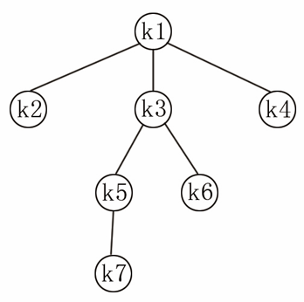
二、判断题
如图6-34所示，有一棵树。
1.这棵树的根结点是k1。
2.这棵树的叶子结点是k2、k3、k4、k5、k6、k7。
3.结点k3的度是3。
4.这棵树的度是3。
5.这棵树的深度是4。
6.结点k3的子女是k5、k6、k7。
7.结点k3的父结点是k1。
图 一棵树

Slide 35
三、简答题
1. 指出树和二叉树的主要区别。
2. 给定一组权值W=｛12，16，7，4，21，8｝，构造相应的哈夫曼树，并计算其带权路径长度。

